Slide 1
统计动画程序包animation介绍及其在教学和数据分析中的应用
谢益辉
中国人民大学统计学院

Slide 2
目录
笨鸟是否需要飞
数学、统计及艺术
网络、网页及计算机
笨鸟如何起跑

Slide 3
不是所有的鸟都会飞
鸵鸟？
你会证明中心极限定理吗？
你知道CLT的条件吗？
你知道CLT的意义吗？
N = 10000就正态分布了吗？

Slide 4
你可以不会飞，但总得会点儿什么
飞机上，乌鸦对乘务员说：给爷来杯水！猪听后也学道：给爷也来杯水！乘务员把猪和乌鸦扔出机舱，乌鸦笑着对猪说：傻了吧？爷会飞~~！
给爷来个混合效应模型？

Slide 5
数学、统计及艺术
关于眼睛不好的Fisher
关于Tukey
集Science & Art于一身的Statistics

Slide 6

数学、统计及艺术
让他们推公式吧，反正我是做动画的

Slide 7
网络、网页及计算机
HTML是什么？JavaScript是什么？
Flash是什么？
GIF是什么？
动画是什么？（Google一下“原始人看电影”）
网络==QQ+校内+……？
建议年龄比吴老师小的人学习一下基本的网络和网页知识

Slide 8
笨鸟如何起跑
# 大数定理
library(animation)
ani.options(interval = 0.01, nmax = 150)
lln.ani(pch = ".")

Slide 9
笨鸟如何起跑
# 中心极限定理
ani.options(interval = 0.1, nmax = 150)
par(mar = c(3, 3, 1, 0.5))
clt.ani(type = "s")

Slide 10
笨鸟如何起跑
# 一个微不足道的例子
x = seq(0, 100 * pi, length = 1000)
plot(x, sin(x)) # 数据什么规律？
for (i in 0:950) {
idx = (i + 1):(i + 50)
plot(x[idx], sin(x[idx]))
Sys.sleep(0.02)
}

Slide 11
技术问题
原始人看电影的方式：用R生成图片帧，用其它技术去做动画
困难：让动画更“光滑”
希望：好的想法（从统计到可视化）
http://animation.yihui.name

Slide 12
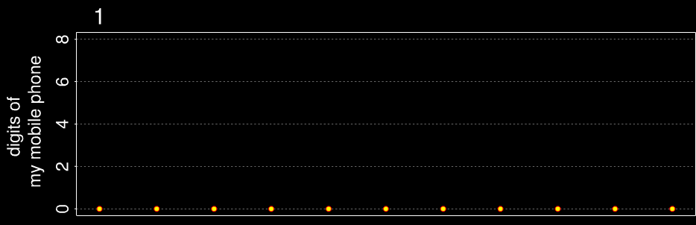
联系方式
Contact me:
  www.yihui.name (web)
  xie yihui.name (email)

